Slide 1


I sistemi informativi e la governance dell'ICT
La predisposizione delle offerte in una gara pubblica
Daniele Di Lazzaro
Roma, 17 gennaio 2011

Slide 2
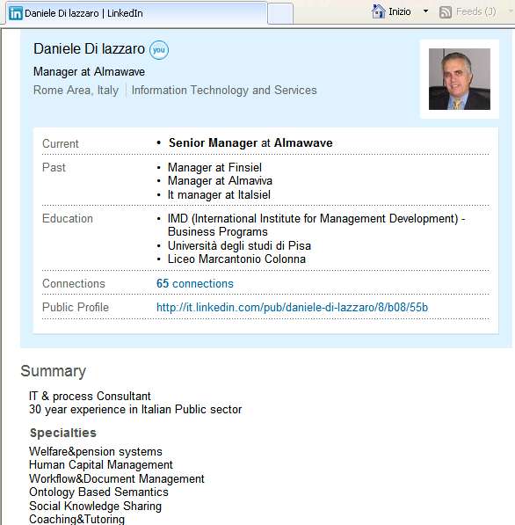
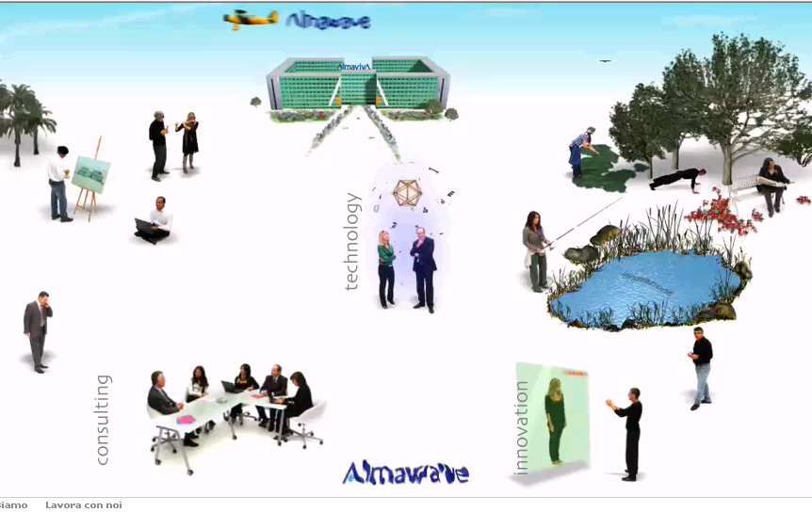
Chi sono
Daniele Di Lazzaro
d.dilazzaro@almavivaitalia.it
Via di Casal Boccone, 188-190
00137 Roma
www.almavivaitalia.it
www.almawave.it
2

Slide 3
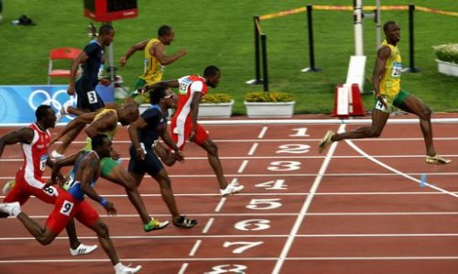




L’obiettivo del seminario
3

Slide 4
Le fonti
Esperienze personali
Standard e procedure aziendali
The Bid Manager's Handbook
David Nickson
Aldershot, Hampshire, England ; Burlington, VT : Gower, ©2008.
L’arte della guerra
Changqing (長卿), meglio conosciuto come Sun Tzu 孫子 (6° B.C. ?)
http://www.sunzi.it/Sun%20Tzu%20%28Sunzi%29,%20L%27arte%20della%20guerra.pdf
Dilbert Comics
Scott Adams
http://www.dilbert.com
4

Slide 5

Il protagonista del seminario
Il Bid Manager
Incrocio tra le migliori razze esistenti di manager.
Possiede le qualità di:
Sales manager
Delivery manager
Project manager
Viene evocato per il solo tempo necessario a partecipare alle gare pubbliche.
5

Slide 6
Con quali Funzioni interagisce il Bid manager
Bid manager
Legale
Qualità
Delivery
Operation
Risorse Umane
Logistica
Finanza
Vendite
Business Unit
Direzione Business Unt
Controllo di gestione
6

Slide 7
Agenda
La predisposizione delle offerte in una gara pubblica
1 - Preliminari di offerta
2 - Documentazione legale e amministrativa
3 - Predisposizione offerta tecnica
4 - Predisposizione offerta economica
5 - La review e il riesame dell’offerta tecnica
6 - La chiusura
7

Slide 8
Preliminari di offerta
Verifica possesso requisiti
Valutare il possesso dei requisiti legali e amministrativi.
Valutare il possesso dei requisiti o delle capacità tecniche.
Valutare la disponibilità delle capacità tecniche necessarie per la esecuzione delle attività contrattualmente previste ... e per la predisposizione dell’offerta.
8

Slide 9
Preliminari di offerta
Definizione delle modalità di partecipazione
La partecipazione alla gara può avvenire:
in forma individuale
in forma associata (RTI, consorzi)
in subappalto per avvalimento (ovvero per fornire alla Ditta partecipante i requisiti tecnici e le risorse necessarie per tutta la durata del Contratto)
In subappalto (nel rispetto dei limiti di cui all’art. 118 del D.Lgs.163/2006)
Se non stringi alleanze il tuo Stato e la tua città diventeranno vulnerabili.
... ma in alcuni casi ...
“non è ammessa la partecipazione in R.T.I. di due o più imprese che siano in grado di soddisf are singolarmente i requisiti economici e tecnici di partecipazione, pena l’esclusione dalla gara del R.T.I. così composto”
9

Slide 10
Preliminari di offerta
Definizione della formazione del RTI
La selezione delle imprese con cui si intende partecipare e la ripartizione delle attività tra i partecipanti avviene alla luce dei molteplici fattori fra i quali:
competenza tecnica complementare con la Struttura di Delivery;
presenza dell’azienda partner tra i fornitori del Cliente (garanzia di affidabilità e conoscenza del contesto tecnico e funzionale n cui si dovrà operare);
esistenza di alleanze in corso o accordi di mercato;
vantaggi economici per una sensibile riduzione dei costi progettuali;
presenza di requisiti specifici richiesti dal Cliente (es. fatturato per esperienze pregresse; certificazioni tecniche delle risorse da impiegare; etc.).
Fin dalle fasi preliminari si definiscono gli accordi interni di RTI che devono prevedere:
Ripartizione di attività, oneri e spese
Responsabilità di Program management e relativa fee
Regolamentazione delle modalità di fatturazione
Regolamentazione del ricorso al subappalto, nel caso in cui sia consentito dall’Ente Appaltante;
La clausola prevista dal “Modello organizzativo 231”.
10

Slide 11
Preliminari di offerta
Coinvolgimento consulenti esterni
Come in ogni progetto, si deve far ricorso a consulenti esterni in caso di carenza di risorse interne con skill necessari alla predisposizione dell’offerta tecnica.
In questi casi però, nel contratto con i consulenti, si deve mettere particolare attenzione alla clausole di riservatezza e non concorrenza.
Non comunicare a nessuno il tuo schieramento e la strategia che intendi adottare.
11

Slide 12
Preliminari di offerta
Pianificazione
Il Bid manager definisce, in accordo con le Funzioni Aziendali, le macro-attività del Piano di Massima, che deve comprendere tempi e costi stimati per la predisposizione della documentazione d’offerta.
In base al piano si individuano le risorse necessarie e si definisce un Piano di Lavoro dettagliato.
Il Piano verrà concordato con i responsabili delle Funzioni interessate, in modo da garantire la disponibilità delle risorse necessarie.
Il Bid Manager coordina le risorse coinvolte.
Se si opera in RTI, il Piano di lavoro deve comprendere anche le attività svolte dalle Società mandanti.
La verifica dello stato di avanzamento è condivisa con i responsabili delle Aziende esterne (RTI o subappalto) e delle Funzioni interne
12

Slide 13
Preliminari di offerta
Autorizzazione
E’ prevista una fase preventiva di autorizzazione, da parte della Direzione della Business Unit, per proseguire nel processo di offerta .
Il Bid Manager deve predisporre un Business Case al fine di consentire la valutazione delle opportunità di partecipazione alla gara se:
il valore economico stimato dell’offerta sia superiore ad una soglia, usualmente variabile in funzione della tipologia di mercato.
il costo stimato dell’offerta è superiore al x% del valore del deal.
In tutti i casi il Bid Manager effettua una verifica di fattibilità e profittabilità prima di innescare le fasi successive, per consentire alla Business Unit di autorizzare la partecipazione alla gara ... e quindi accogliere i costi nel proprio budget!
La predisposizione di una offerta è un progetto e quindi ha un suo costo:
Questo costo si sommerà ai costi di progetto in caso di vittoria nella gara,
ma in caso contrario graverà sul budget commerciale della Business Unit !!!!
Un esercito vittorioso prima vince, poi dà battaglia;
Un esercito destinato alla sconfitta prima dà battaglia, poi spera di vincere.
13

Slide 14
Preliminari di offerta
Autorizzazione – il Business case
Report di Sintesi |  |  | 2010 | 2011 | 2012 | Anni Successivi |  | Totale Anni
 | VALORE DELLA PRODUZIONE |  | 0 | 0 | 0 | 0 |  | 0
 | MARGINE DI PRODUZIONE |  | 0 | 0 | 0 | 0 |  | 0
 | % su VP |  | 0% | 0% | 0% | 0% |  | 0%
 | MARGINE ATTIVITA' INDUSTRIALE |  | 0 | 0 | 0 | 0 |  | 0
 | % su VP |  | 0% | 0% | 0% | 0% |  | 0%
 | RISULTATO OPERATIVO |  | 0 | 0 | 0 | 0 |  | 0
 | % su VP |  | 0% | 0% | 0% | 0% |  | 0%
 | INVESTIMENTI |  | 0 | 0 | 0 | 0 |  | 0
 | CIRCOLANTE |  | 0 | 0 | 0 | 0 |  | 0
 | CASSA (saldo netto di periodo) |  | 0 | 0 | 0 | 0 |  | 0
 | CASSA (a fine periodo) |  | 0 | 0 | 0 | 0 |  | 0
 | Totale gg / persona |  | 0 | 0 | 0 | 0 |  | 0
 | aa / persona equivalenti |  | 0,00 | 0,00 | 0,00 | 0,00 |  | 0,00
 | % Interni |  | 0% | 0% | 0% | 0% |  | 0%
 | % Esterni (incl. Gruppo) |  | 0% | 0% | 0% | 0% |  | 0%
 | % Esterni (escl. Gruppo) |  | 0% | 0% | 0% | 0% |  | 0%
 | % subappalto (incl. Gruppo) |  | 0% | 0% | 0% | 0% |  | 0%
 | % subappalto (escl. Gruppo) |  | 0% | 0% | 0% | 0% |  | 0%
Il Business case viene impostato con le informazioni note al momento.
Il Bid Manager deve evidenziare le assumptions poste alla base della valutazione.
14

Slide 15
Preliminari di offerta – wrap up
1 - Preliminari di offerta
Verifica possesso requisiti tecnici ed economici
Definizione delle modalità di partecipazione
Definizione della formazione del RTI
Coinvolgimento consulenti esterni
Pianificazione
Autorizzazione
15

Slide 16
Agenda
La predisposizione delle offerte in una gara pubblica
1 - Preliminari di offerta
2 - Documentazione legale e amministrativa
3 - Predisposizione offerta tecnica
4 - Predisposizione offerta economica
5 - La review e il riesame dell’offerta tecnica
6 - La chiusura
16

Slide 17
Documentazione legale amministrativa
Analisi dei vincoli
La Funzione Legale analizza il capitolato, il disciplinare e lo schema di contratto per individuare tutti i vincoli posti in fase di partecipazione e di esecuzione, come ad esempio:
certificazioni professionali necessarie,
durata del periodo di garanzia,
clausole di rescissione,
presenza o assenza di quota minima garantita,
vincoli sulla proprietà intellettuale,
...
L’analisi dei vincoli è indispensabile, non solo per garantire la partecipazione alla gara, ma anche per la valutazione dell’offerta economica.
17

Slide 18
Documentazione legale amministrativa
Certificazioni e dichiarazioni
La Funzione Legale deve analizzare il capitolato e il disciplinare per individuare tutte le certificazioni necessarie come ad esempio:
dati inerenti alle dimensioni ed al fatturato dell’Azienda;
copia autentica della certificazione ISO e altre certificazioni richieste;
eventuale dichiarazione congiunta a costituirsi in Raggruppamento Temporaneo di Imprese (RTI);
la clausola prevista dal “Modello organizzativo231” in caso di RTI;
dichiarazione di rispetto dei principi etico-comportamentali (“Codice Etico e di Condotta”, “Principi di comportamento con PA”) ;
altre dichiarazioni aziendali (procure, etc.);
certificazione del versamento all’ Autorità di Vigilanza sui contratti pubblici di lavori
...
18

Slide 19
Documentazione legale amministrativa
Documenti legali
La documentazione può comprendere, ad esempio:
certificazione antimafia;
CCIAA (Certificato di Iscrizione alla Camera di Commercio);
bilanci aziendali;
certificato DURC;
fideiussione provvisoria;
garanzie Bancarie;
patti RTI o atto di costituzione del RTI;
dati relativi a precedenti esperienze nel settore (autocertificazioni o dichiarazioni dei clienti);
accordo di subappalto o avvalimento con le aziende dichiarate;
...
Nella pianificazione non si deve assolutamente sottovalutare il tempo necessario ad ottenere i documenti che richiedono il coinvolgimento di soggetti esterni o difficilmente raggiungibili (firme di consiglieri o sindaci, dichiarazioni di tutti i delegati alla firma, ...)
19

Slide 20
Documentazione legale amministrativa – wrap up
2 - Documentazione legale e amministrativa
Analisi dei vincoli
Certificazioni di qualità (ISO, CMMI, AQAP, ...)
Certificazioni legali (antimafia, carichi pendenti, ...)
Certificazioni amministrative (CCIA, Bilanci, ...)
Certificazione di esperienze simili all’oggetto di fornitura (fatturato, buona esecuzione, ...)
Fidejussioni bancarie e altre garanzie
20

Slide 21
Agenda
La predisposizione delle offerte in una gara pubblica
1 - Preliminari di offerta
2 - Documentazione legale e amministrativa
3 - Predisposizione offerta tecnica
4 - Predisposizione offerta economica
5 - La review e il riesame dell’offerta tecnica
6 - La chiusura
21

Slide 22
Predisposizione offerta tecnica
Individuazione KWI (Key Winning Item)
Il Bid Team, in una o più sessioni , analizza le richieste del capitolato, le capacità delle Aziende del RTI, e individua le caratteristiche principali che dovranno essere presenti nell’offerta tecnica per garantire il massimo punteggio tecnico.
Le tecniche da utilizzare in queste sessioni sono quelle tipiche del Brain Storming e del Lateral Thinking, tuttavia tutti i risultati devono essere poi gestiti in modo strutturato e controllato.
Una possibile tecnica di gestione è quella delle matrici di relazione.
Considerane perciò gli aspetti fondamentali, e analizzali mediante i sette criteri di valutazione.
22

Slide 23
Predisposizione offerta tecnica
Individuazione KWI (Key Winning Item)
23

Slide 24
Predisposizione offerta tecnica
Individuazione KWI (Key Winning Item)
24

Slide 25
Predisposizione offerta tecnica
Proposta tecnica
Ogni proposta tecnica deve seguire le indicazioni presenti nel capitolato e disciplinare di gara, in alcuni casi vengono fornite indicazioni precise e mandatorie su:
indice dell’offerta e di eventuali allegati;
contenuti attesi per ogni paragrafo e sottoparagrafo;
numero di pagine massimo totale e indicativo per ogni paragrafo;
formattazione (tipo e dimensioni carattere, interlinea, margini , ...);
...
Nel seguito analizziamo alcune delle componenti usualmente presenti in una offerta tecnica.
25

Slide 26
Predisposizione offerta tecnica
Proposta tecnica - Architetture
Nei diversi paragrafi dell’offerta tecnica si dovranno esporre le soluzioni che il RTI intende adottare, ad esempio, per:
lo sviluppo e la Manutenzione Evolutiva delle applicazioni;
il governo della fornitura;
la gestione della configurazione;
la rilevazione della Customer Satisfaction;
...
È utile definire una architettura unitaria che raccolga e integri tutte le soluzioni offerte in un framework unitario dal punto di vista concettuale, funzionale e tecnico.
In sintesi si deve ridurre al minimo la necessità di interazioni manuali fra sottosistemi e la click distance per l’utente (sia del Cliente sia del RTI).
26

Slide 27
Predisposizione offerta tecnica
Proposta tecnica - Architetture
27

Slide 28
Predisposizione offerta tecnica
Proposta tecnica – Modelli e metodologie di riferimento
Tutte le attività descritte dovranno fare riferimento ad un unico framework metodologico .
Se si utilizzano modelli standard (es. ITIL) si deve fare riferimento a un set preciso di procedure.
I processi di funzionamento devono inevitabilmente essere quelli descritti nei sistemi di Qualità delle Aziende del RTI, ma la metodologia dovrebbe essere così elastica da adattarsi al contesto operativo del Cliente Specifico.
Alcuni esempi concreti potranno essere inseriti per avvalorare la concretezza dell’offerta .
... ma attenzione! La commissione potrebbe decidere di non valutare disegni e schemi inseriti nell’offerta tecnica!
28

Slide 29
Predisposizione offerta tecnica
Struttura organizzativa
Chiara: deve essere rappresentata secondo schematismi e definizioni rigorosi.
Credibile: ogni Azienda del RTI o Funzione Aziendale deve svolgere il compito per cui è stata costituita.
Completa: le funzioni di ogni struttura organizzativa corrispondono ai servizi previsti nel Capitolato.
La descrizione della struttura organizzativa deve prevedere una matrice RACI completa.
Devono essere evidenziate le relazioni con le funzioni Aziendali di Staff (es. Risorse Umane) al servizio del Cliente.
Gestire molti è come gestire pochi: basta curare l’organizzazione
29

Slide 30
Predisposizione offerta tecnica
Piano di progetto
MULTA E PAUCIS ELICERE!
Il Piano sarà necessariamente approssimativo, ma dovrà essere:
Chiaro: le milestone, i vincoli e le integrazioni devono essere immediatamente evidenti .
Credibile: il piano di carico delle risorse impegnate deve essere coerente con la capacità del RTI e del Cliente.
Completo: la WBS deve essere allineata ai livelli di attività esplicitamente presenti nel Capitolato.
30

Slide 31
Predisposizione offerta tecnica
Curriculum Risorse Professionali
I CV devono essere redatti in modo da rendere facilmente verificabili i criteri richiesti nel capitolato quindi devono essere:
Chiari: i termini utilizzati devono corrispondere al capitolato (Senior Permanent Consultant vs Assistente esperto).
Credibili: le certificazioni devono essere “certificate” , le esperienze devono essere coerenti con gli altri dati (nato nel 1986 ... 20 anni di esperienza in programmazione Java)
Completi: tutti i parametri richiesti devono essere mappati nel CV.
31

Slide 32
Predisposizione offerta tecnica
Modelli per la green factory
Molto spesso vengono richieste:
Proposte, soluzioni, accorgimenti, policies già adottate o previste per ridurre l’impatto ambientale dovuto alle attività oggetto della presente gara.
Potranno, per esempio, essere presi in considerazione aspetti quali:
  accorgimenti per diminuire la necessità di stampare durante il ciclo di sviluppo,
  utilizzo di dispositivi a basso consumo energetico.
Anche in questo caso tutte le soluzioni devono essere Chiare e Credibili
32

Slide 33
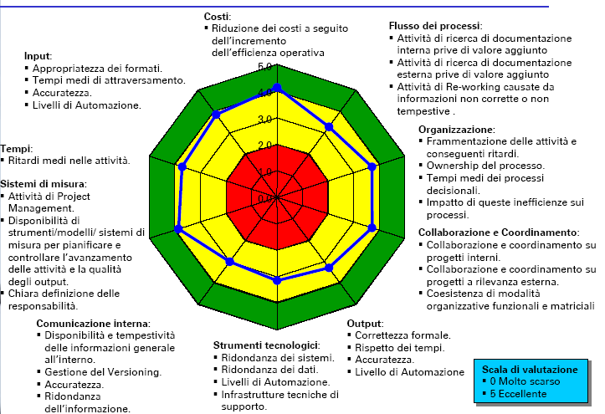
Predisposizione offerta tecnica
Proposta tecnica – Proposte addizionali
Possono essere inserite alcune proposte tenciche addizionali rispetto a quanto richiesto nel capitolato (es. uno strumento per l’e-learning o un assessment di soluzioni), ma ATTENZIONE!
La commissione potrebbe decidere di non valutare quanto non richiesto dal capitolato.
Proposte a titolo oneroso per il cliente potrebbero essere valutate negativamente .
Proposte offerte a titolo non oneroso devono essere attentamente valutate nel Cost Model in quanto costituiranno comunque un vincolo per il RTI.
Spesso sono invece valutati positivamente (o esplicitamente richiesti) tutti i miglioramenti dei livelli di servizio offerti, ma ATTENZIONE! la attendibilità di ogni miglioramento deve essere giustificata da soluzioni tecniche o organizzative.
Fondamentale in tutte le guerre è lo stratagemma.
33

Slide 34
Predisposizione offerta tecnica – wrap up
3 - Predisposizione offerta tecnica
Individuazione KWI (Key Winning Item)
Proposta tecnica
  Architetture
  Modelli e metodologie di riferimento
Struttura organizzativa
Piano di progetto
Curriculum Risorse Professionali
Esempi e Prototipi esplicativi
  Modelli per la green factory
  Proposte addizionali
34

Slide 35
Agenda
La predisposizione delle offerte in una gara pubblica
1 - Preliminari di offerta
2 - Documentazione legale e amministrativa
3 - Predisposizione offerta tecnica
4 - Predisposizione offerta economica
5 - La review e il riesame dell’offerta tecnica
6 - La chiusura
35

Slide 36
Predisposizione offerta economica
Il cost model
Il Bid Manager predispone l’Offerta Economica, supportato dal Responsabile del Delivery e dal Controller di BU.
Al fine di assicurare una migliore valutazione della redditività attesa, il Bid Manager deve predisporre il “Cost Model” ovvero un modello che permetta di determinare un conto economico della commessa nonché indicatori di natura finanziaria.
La predisposizione del Cost Model deve essere effettuata per ogni nuova offerta presentata, sia essa riferita alla possibile acquisizione di un nuovo contratto, all’estensione di attività e/o alla modifica dei corrispettivi in riferimento ad un contratto esistente.
Il Cost Model ha una struttura definita dagli standard aziendali, ma devono sempre essere riportate:
le partnership dell’eventuale RTI, le percentuali e le attività di competenza della Struttura di Business;
la percentuale di subappalto ammessa e quella offerta in base alla articolazione dell’RTI;
l’elenco degli eventuali fornitori che verranno dichiarati in offerta in subappalto ovvero obbligati per vincoli tecnologici o per altri vincoli, e le motivazioni relative alla loro scelta.
36

Slide 37
Predisposizione offerta economica
Valutazione dei costi - Impegno risorse
Si definisce il piano di carico complessivo del progetto con un dettaglio mensile.
Il carico di lavoro viene determinato sulla base della produttività attesa.
La produttività attesa viene determinata sulla base delle serie storiche, adeguate al contesto (skill risorse, location, ambienti, case tool, quantità e qualità della documentazione, processo di approvazione/revisione, ...)
Chi è in grado di stabilire quando deve usare forze minori, e quando maggiori, riuscirà vittorioso.
37

Slide 38
Predisposizione offerta economica
Valutazione dei costi - Impegno risorse
Le funzioni Risorse Umane e Acquisti forniscono i costi standard per l’anno in corso e le previsioni per gli anni successivi.
Ma non finisce qui .....
38

Slide 39
Predisposizione offerta economica
Valutazione dei costi - Impegno risorse
Nel conto economico dell’offerta devono essere previsti anche i costi ribaltati dalle altre strutture Aziendali.
Se si modificano i parametri standard si devono fornire adeguate motivazioni (CCC)
39

Slide 40
Predisposizione offerta economica
Valutazione dei costi – Check List
40

Slide 41
Predisposizione offerta economica
Valutazione dei costi – Check list
41

Slide 42
Predisposizione offerta economica
Valutazione dei costi – Check list
42

Slide 43
Predisposizione offerta economica
Valutazione oneri finanziari - Modalità di fatturazione e incasso
I giorni di incasso devono tenere conto delle modalità di fatturazione previste dal capitolato ad esempio:
I corrispettivi relativi ai punti funzione saranno riconosciuti secondo il seguente criterio:
20% all’approvazione del documento di specifica dei requisiti,
20% all’approvazione del documento di specifica progettuale (Disegno tecnico),
30% all’esito positivo del collaudo,
30% al rilascio in esercizio.
43

Slide 44
Predisposizione offerta economica
Autorizzazione business plan
Il Responsabile del Delivery fornisce tutti gli elementi di costo derivanti dalle valutazioni progettuali e/o dalle offerte dei fornitori affinché il Bid manager possa
predisporre il Cost Model e quindi l’Offerta Economica; verifica inoltre che siano presi correttamente in considerazione tutti i possibili elementi di costo.
Sulla base del Cost Model, il bid manager:
valuta insieme al responsabile della Business Unit il costo globale del progetto o della parte di competenza della struttura di Business in caso di RTI (eventualmente in collaborazione con le altre Aziende del RTI coinvolte) richiedendo il supporto della Funzione Acquisti nel caso in cui sia prevista la fornitura di beni o servizi di terzi;
verifica insieme al Delivery e al responsabile della BU la completezza e affidabilità delle informazioni contenute nel Cost Model stesso con la collaborazione del controller di BU;
44

Slide 45
Predisposizione offerta economica
Autorizzazione business plan
45

Slide 46
Predisposizione offerta economica
Autorizzazione business plan
46

Slide 47
Predisposizione offerta economica
Autorizzazione business plan
47

Slide 48
Predisposizione offerta economica
Autorizzazione business plan
Il Business case in questa fase viene generato automaticamente dai dati di dettaglio
48

Slide 49
Predisposizione offerta economica
Compilazione offerta economica
Il Bid manager compone il documento di offerta relativo alla parte economica con la massima riservatezza possibile.
Quando l’offerta nasce a seguito della partecipazione ad un bando di gara, il documento di offerta economica viene predisposto secondo le indicazioni fornite dagli Atti di Gara.
Nel caso di Trattativa Privata, l’Offerta Economica viene predisposta secondo la prassi o gli accordi con il cliente.
Il Legale fornisce eventuale supporto per dichiarazioni di natura legale da predisporre nell’ambito della Offerta Economica, incluse eventuali giustificazioni per l’anomalia.
Nel caso in cui il Cliente richieda ulteriori giustificazioni dell’offerta anomala, il Bid Manager cura la predisposizione di tali giustificazioni, con il supporto del legale.
49

Slide 50
Predisposizione offerta economica
Valutazione dei competitor
Le valutazioni della quantità si deducono dalle misurazioni, i calcoli della quantità, i confronti dai calcoli, e la probabilità di vittoria dai confronti.
50

Slide 51
Predisposizione offerta economica – wrap up
4 - Predisposizione offerta economica
Valutazione dei costi
  Impegno risorse interne
  Impegno risorse esterne
  Costi approvvigionamenti
  Offerte subfornitori
  Costi gestionali
Valutazione oneri finanziari
  Modalità di fatturazione e incasso
  Analisi di vincoli e garanzie
Valutazione oneri della Sicurezza
Valutazione costi per la green factory
Stima dei ricavi attesi nel periodo
Autorizzazione business plan
Valutazione dei competitor
51

Slide 52
Agenda
La predisposizione delle offerte in una gara pubblica
1 - Preliminari di offerta
2 - Documentazione legale e amministrativa
3 - Predisposizione offerta tecnica
4 - Predisposizione offerta economica
5 - La review e il riesame dell’offerta tecnica
6 - La chiusura
52

Slide 53
La review e il riesame dell’offerta tecnica
Verifica formale
Il Bid Manager raccoglie e verifica tutta la Documentazione ed effettua il riesame dell’offerta, in particolare, durante il riesame dell’offerta vengono effettuati:
un controllo formale sulla congruenza e completezza dei documenti di offerta e sul rispetto delle regole di stile interne, delle eventuali consuetudini specifiche del Cliente o imposte dal bando di gara;
un controllo di merito sulla congruenza e consistenza dei contenuti dei documenti di offerta e sul soddisfacimento puntuale dei requisiti espressi dal Cliente o definiti nel Capitolato/Disciplinare di gara.
Nel caso in cui le aziende della Struttura di Business non siano mandatarie, ma mandante, il riesame di norma sarà limitato alla parte di competenza secondo gli accordi presi con il RTI.
53

Slide 54
La review e il riesame dell’offerta tecnica
Peer review
Mostrare il proprio lavoro ad altri aumenta la probabilità che le debolezze vengano identificate e, grazie a consigli e incoraggiamenti, corrette.
La ragione principale della peer review è che è molto difficile per un singolo autore, o per un gruppo, riuscire ad individuare tutti gli errori o i difetti di uno studio complesso.
54

Slide 55
La review e il riesame dell’offerta tecnica
Proof reading e re-editing
In aggiunta al tradizionale Proofreading è indispensabile un “test di comprensibilità”
55

Slide 56
La review e il riesame dell’offerta tecnica – wrap up
5 - La review e il riesame dell’offerta tecnica
Verifica formale
Peer review
Proof reading e re-editing
56

Slide 57
Agenda
La predisposizione delle offerte in una gara pubblica
1 - Preliminari di offerta
2 - Documentazione legale e amministrativa
3 - Predisposizione offerta tecnica
4 - Predisposizione offerta economica
5 - La review e il riesame dell’offerta tecnica
6 - La chiusura
57

Slide 58
La chiusura
Firme
L’offerta viene firmata dal Responsabile autorizzato in virtù di apposita procura/attribuzione di poteri, temporanei o stabili.
La funzione Legale deve comunicare sempre tempestivamente al Responsabile autorizzato alla firma e ai Bid Manger ogni eventuale variazione alle procure esistenti e dei poteri conferiti dal CDA.
58

Slide 59
La chiusura
Packaging e consegna
Il Bid Manager provvede infine alla confezione del plico ed alla trasmissione al Cliente secondo i tempi e le modalità definite negli Atti di Gara ovvero, nel caso di trattativa privata, secondo i tempi e le modalità definite con il cliente.
Quando una o più delle aziende della Struttura di Business partecipa ad un RTI come mandante, in genere collabora a questa fase presso la sede della Società mandataria che si assume la responsabilità dell’intera operazione dell’emissione offerta e, quindi, dell’inoltro presso il Cliente.
A seguito della consegna dell’Offerta presso il Cliente, quest’ultimo rilascia,
generalmente, apposita ricevuta che deve essere conservata dal Bid Manager.
Il Bid Manager cura che una copia completa della documentazione presentata venga
archiviata
59

Slide 60
La chiusura – wrap up
6 - La chiusura
Firme
Packaging
Consegna
60

Slide 61
Glossario
RACI | Matrice che identifica: Responsabile – Approva – Controlla – Informato
WACC | Weighted Average Cost of Capital (costo medio ponderato del capitale)
IRR | Internal Rate of Return - È il tasso composito annuale di ritorno effettivo che un investimento genera; in termini tecnici rappresenta la resa di un investimento
NPV | Net Present Value - Metodologia tramite cui si definisce il valore attuale di una serie attesa di flussi di cassa non solo sommandoli contabilmente ma attualizzandoli sulla base del tasso di rendimento (costo opportunità dei mezzi propri).
PBP | Payback period (PBP) - Il PBP rappresenta il numero di periodi necessari affinché i flussi di cassa cumulati eguaglino l’investimento iniziale; Si ritiene che maggiore sia il PBP, maggiore sia il rischio insito nel progetto.
RTI | Raggruppamento Temporaneo d’Impresa
61

